Slide 1
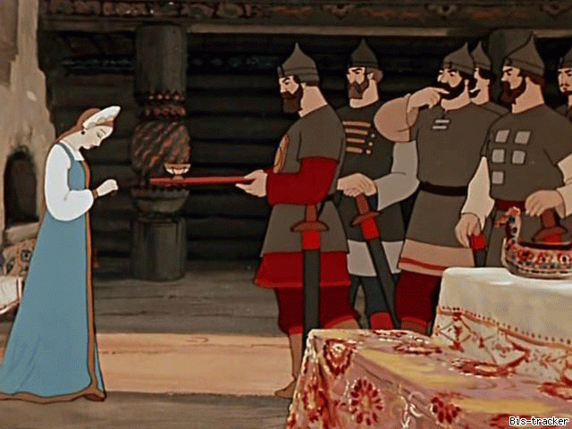
Повторение:
Какие это данные?
«Сказка о мёртвой царевне и семи богатырях»
1,7
текстовые
графические
числовые

Slide 2
Повторение:
Воспользуйся кодировочной таблицей и закодируй слово «Ученик».
Какое это кодирование?
Е | И | К | Н | У | Ч
6 | 10 | 12 | 15 | 21 | 25
десятичное кодирование

Slide 3
Повторение:
Воспользуйся кодировочной таблицей и закодируй слово «Школа».
Какое это кодирование?
А | К | Л | О | Ш
000 | 1010 | 1011 | 1111 | 11001
двоичное кодирование.

Slide 4
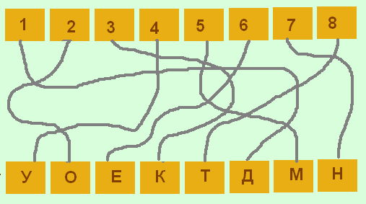
Определи буквы, соответствующие цифрам и узнай тему урока.

Slide 5
Д
о
К
у
м
е
н
т
е
г
о
И
о
а
н
и
Е.
с
з
д

Slide 6
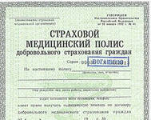
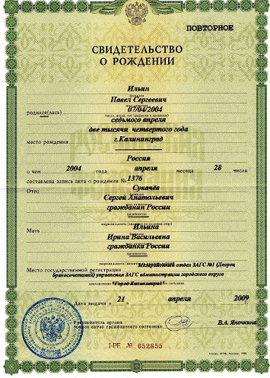
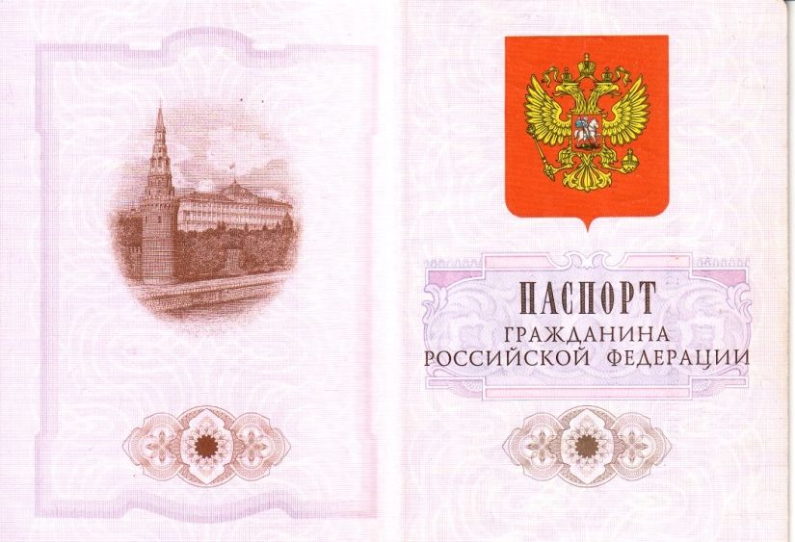
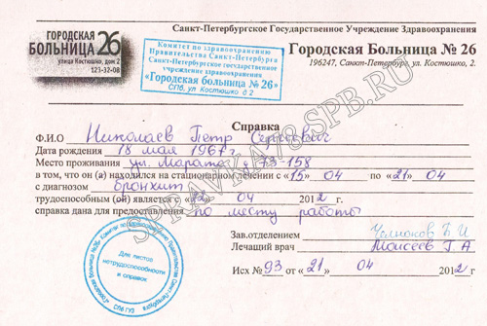
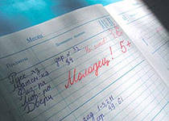
Как одним словом назвать, то что ты видишь?
Какую информацию несёт каждый документ?

Slide 7
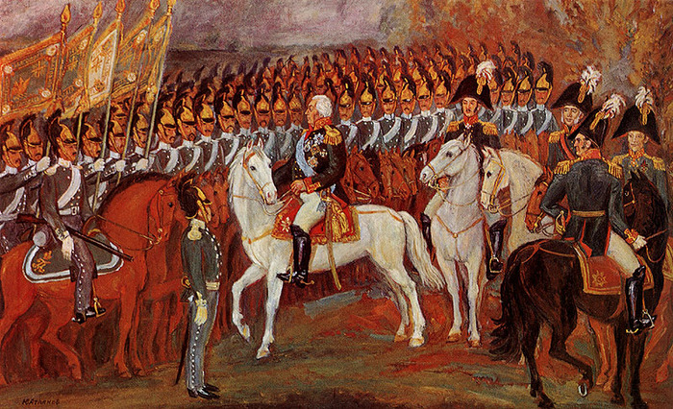
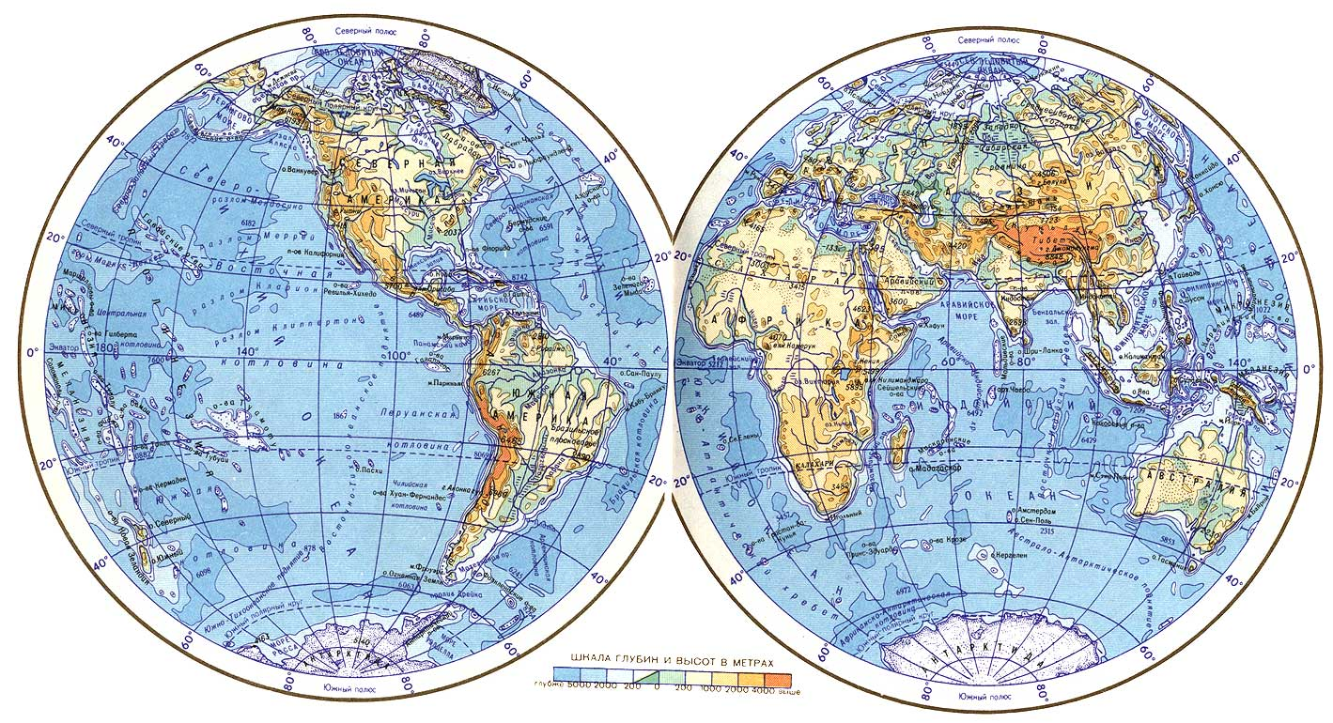
Вспомни названия этих документов. Расскажи, какую информацию они несут?

Slide 8
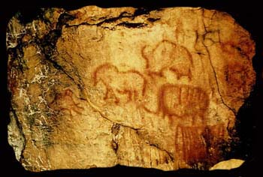
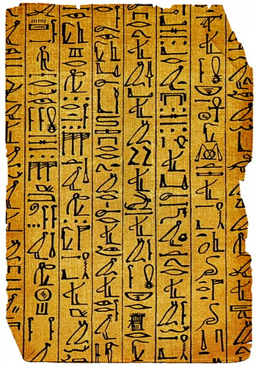
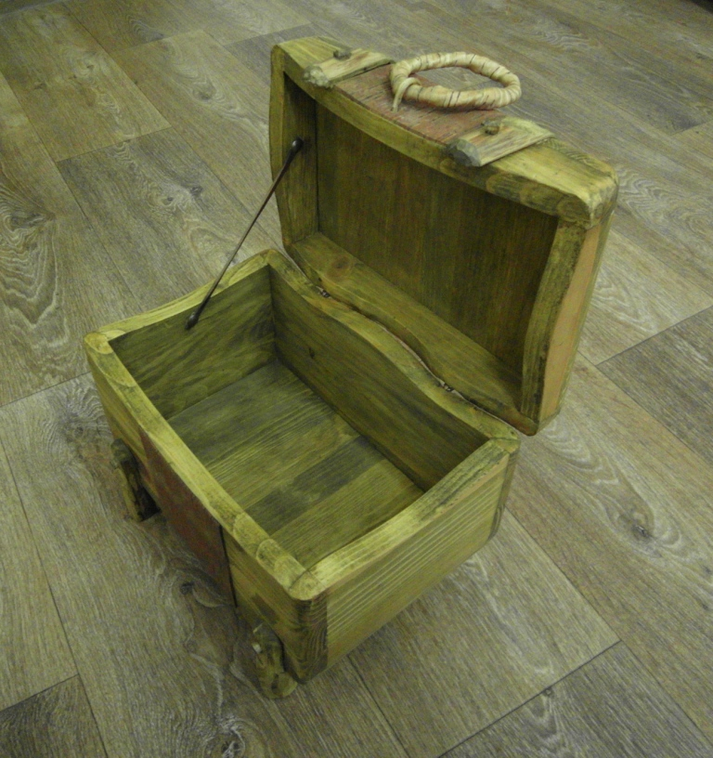
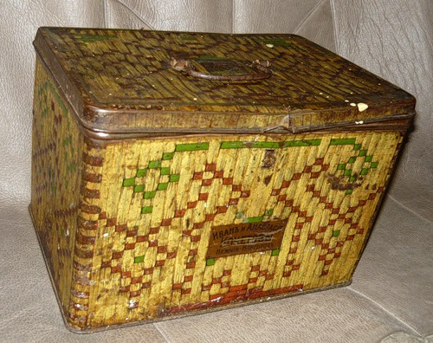
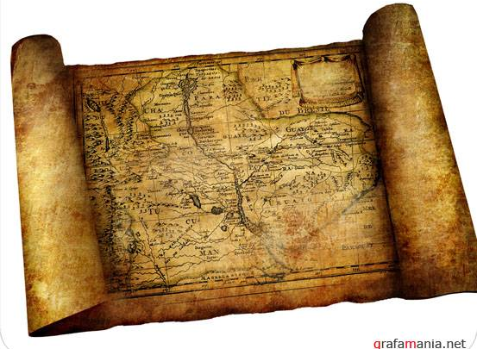
Подумай, почему наскальные рисунки, карту на пергаменте, древнюю и современную книгу можно назвать документом?
Интересный факт:
В старину важные документы хранили в сундуках и ларчиках.

Slide 9
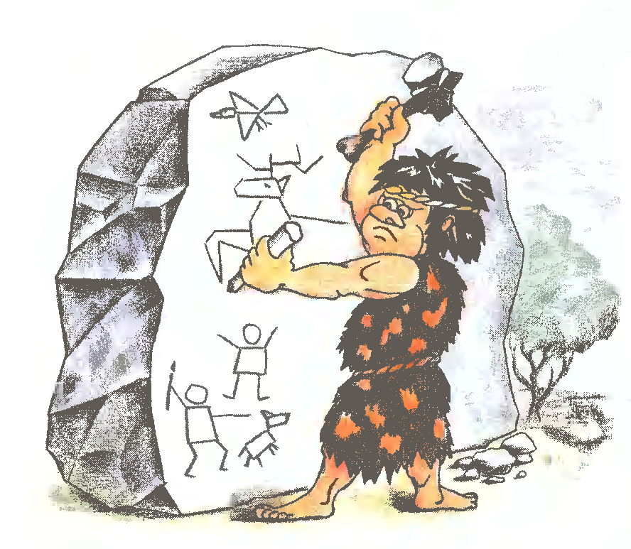
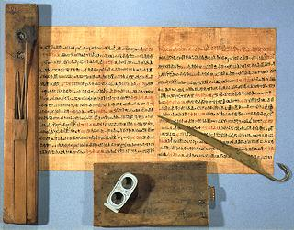
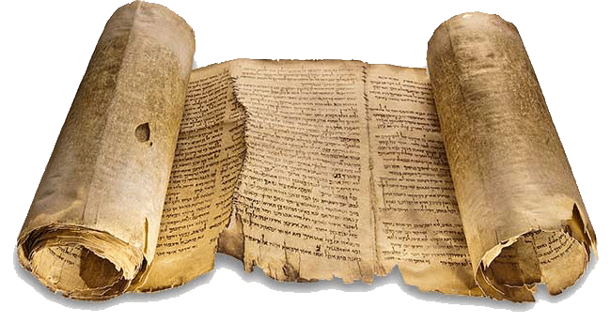
Рассмотри рисунки. Объясни, как были созданы самые древние документы?

Slide 10
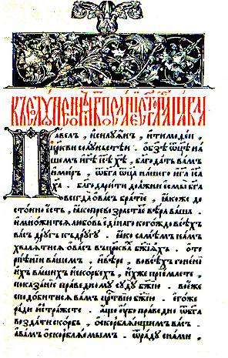
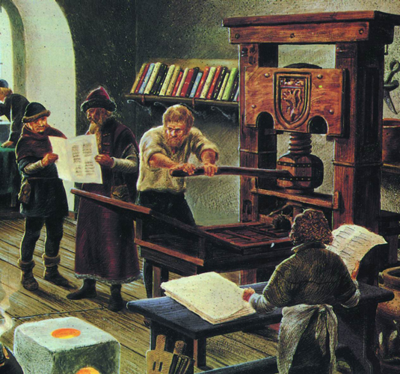
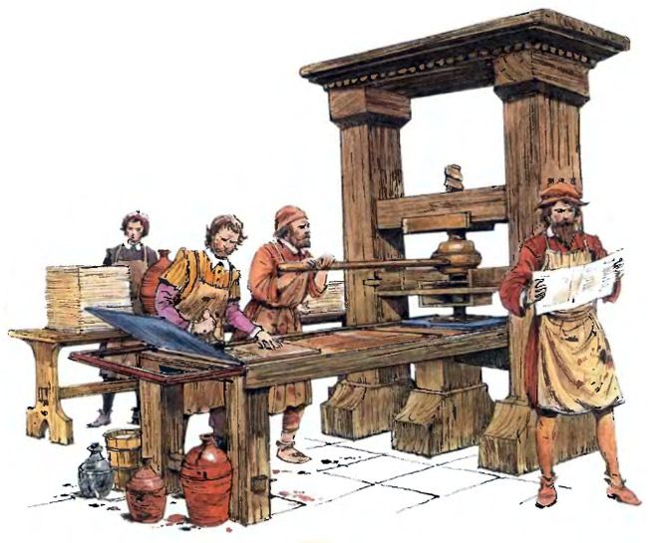
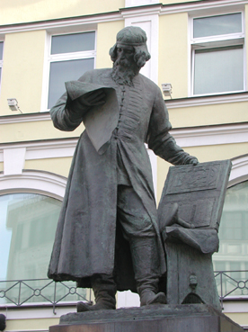
Подумай, как были созданы первые напечатанные документы?
Интересный факт:
Первый напечатанный документ появился в Германии в 15 веке.
Первые напечатанные книги на Руси были созданы в 16 веке.
Их создал Иван Фёдоров.

Slide 11
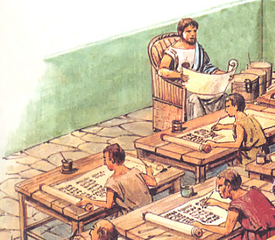
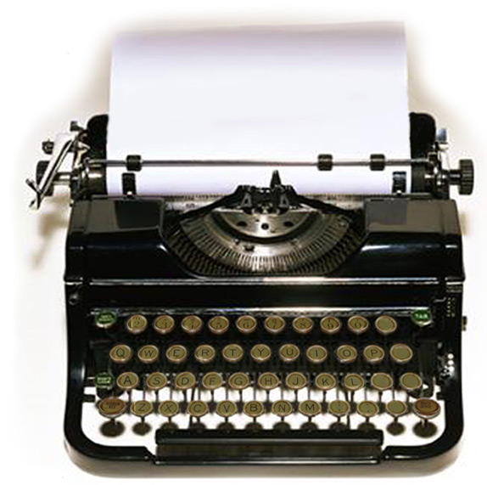
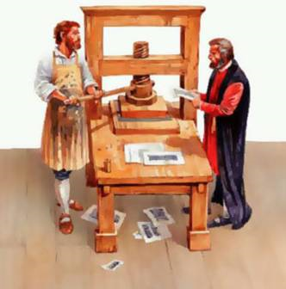
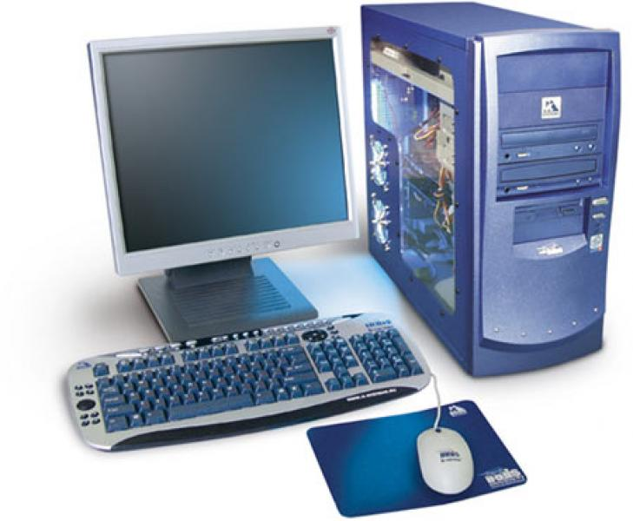
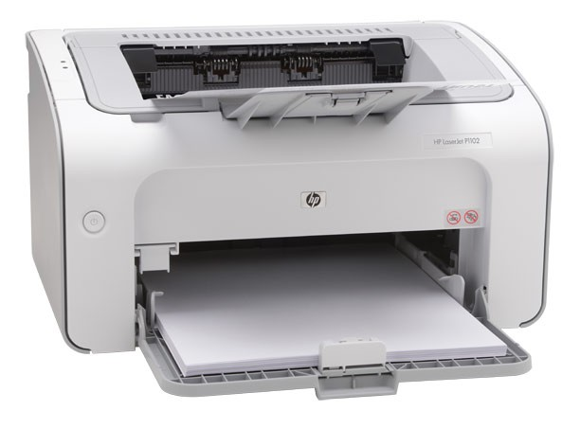
Сравни рисунки. Найди между ними связь
?

Slide 12
Самое важное:
Документ – это _____________ информации с записями или _____________ о фактах, событиях и __________.
Назначение документа - _____________ информацию.
явлениях
рисунками
источник
сохранять

Slide 13
Задания в тетради:
РТ № 2
П. 16
С. 41 - 43

